Slide 1
Chương 3: kết nối cơ sở dữ liệu
LẬP TRÌNH WEB

Slide 2
1. 📖 Giới thiệu ADO.NET
2. 🔌Kết nối cơ sở dữ liệu
với SQLServer
3. ✋ Các thao tác với cơ sở dữ liệu
4. 👍 Các ví dụ thực hành

Slide 3
1. 📖 Giới thiệu ADO.NET
Trong thực tế, có rất nhiều ứng dụng cần tương tác với cơ sở dữ liệu. .NET Framework cung cấp một tập các đối tượng cho phép truy cập vào cơ sở dữ liệu, tập các đối tượng này được gọi chung là ADO.NET
ADO.NET (ActiveX Data Object) là tập hợp các thư viện lớp qua đó cho phép ứng dụng tương tác (lấy về, cập nhật, xóa) với các nguồn dữ liệu (Như SQLServer, XML, MySQL, Oracle Database ...).
Kiến trúc để truy cập dữ liệu với ADO.NET được phân ra nhiều phần rời rạc, mỗi phần có thể sử dụng độc lập hay đồng thời nhiều thành phần được sử dụng. Cơ bản thì nó phân chia ra hai khu vực như sau:

Slide 4
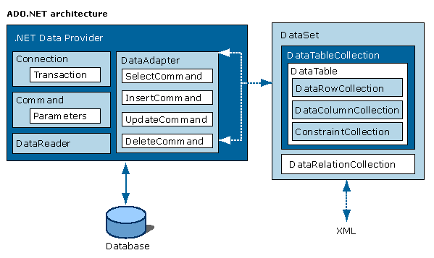
1. 📖 Giới thiệu ADO.NET

Slide 5
1. 📖 Giới thiệu ADO.NET
Phần thứ nhất gọi là Data Provider: là lớp thư viện cung cấp các chức năng thao tác đến nguồn cơ sở dữ liệu, thi hành các lệnh select, insert, update, delete
Phần thứ 2 gọi là DataSet là các thư viện lớp (độc lập với Data Provider) tạo ra các đối tượng để lưu trữ dữ liệu
DataSet thường gồm nhiều DataTable, trong DataTable lại gồm DataColumn, DataRow, các ràng buộc, các khóa chính ... Vậy DataSet là sự trừu tượng hóa một CSDL thực.

Slide 6
2.🔌Kết nối cơ sở dữ liệu với SQLServer
SQL Server là một hệ quản trị cơ sở dữ liệu quan hệ sử dụng câu lệnh SQL (Transact-SQL) để trao đổi dữ liệu giữa máy Client và máy cài SQL Server
SQL Server được tối ưu để có thể chạy trên môi trường cơ sở dữ liệu rất lớn lên đến Tera-Byte và có thể phục vụ cùng lúc cho hàng ngàn user

Slide 7
2.🔌Kết nối cơ sở dữ liệu với SQLServer
Các bước cơ bản để tương tác với CSDL
👉 Chuỗi kết nối
🔌Kết nối CSDL
✋Tương tác với CSDL

Slide 8
2.🔌Kết nối cơ sở dữ liệu với SQLServer
👉 Chuỗi kết nối
Cấu hình trong file Web.config
<connectionStrings>
<add name="chuoiketnoine" connectionString="Data Source=ADMIN;Initial Catalog=tenwebcuamay;Integrated Security=True"
providerName="System.Data.SqlClient"/>
</connectionStrings>

Slide 9
2.🔌Kết nối cơ sở dữ liệu với SQLServer
🔌Kết nối CSDL
string conn_str = System.Configuration.ConfigurationManager.
ConnectionStrings["chuoiketnoine"].ConnectionString; // lấy chuỗi kết nối từ file Web.config
Để mở kết nối tới cơ sở dữ liệu, chúng ta cần có 2 đối tượng sau đây:
SqlConnection conn = new SqlConnection();// khởi tạo biến connection
try
{
conn = new SqlConnection(conn_str);
conn.Open();
}
catch (Exception E)
{// thông báo lỗi}
Chuỗi kết nối(Connection string)
Biến kết nối(Variable connection)

Slide 10
3. ✋ Các thao tác với cơ sở dữ liệu
✋Tương tác với CSDL
INSERT
SELECT FORM WHERE
UPDATED
DELETE

Slide 11
3. ✋ Các thao tác với cơ sở dữ liệu
public DataSet Get_data(string query)// lấy dữ liệu về dataset
{
Create_connect(); // tạo kết nối csdl
DataSet ds = new DataSet();// tạo dataset lưu dữ liệu
da = new SqlDataAdapter(query, conn); // lấy dữ liệu về thông qua Adapter
da.Fill(ds); // đổ dữ liệu vào dataset
Disconnect(); // đóng kết nối
return ds; // trả về dataset
}
SELECT FORM WHERE

Slide 12
3. ✋ Các thao tác với cơ sở dữ liệu
INSERT
public void ExeCuteNonQuery(string sql) // thực thi các câu lệnh thêm, xóa, sửa
{
Create_connect();
cm.Connection = conn;
cm.Connection = conn;
cm.CommandText = sql;
cm.ExecuteNonQuery();
Disconnect();
}
DELETE
UPDATED

Slide 13
Thanks!
Cám ơn đã lắng nghe👍
Source code : bom.to/hoangtuyencsdl

